Slide 1


Открытые
лекции РЭШ
от лучших
экономистов
России и мира
#ЛекторийРЭШ

Slide 2

Олег ицхоки
Профессор экономики
принстонский университет
Как становятся
учеными-экономистами?
Цикл лекций Экономика
в современном
мире
#ЛекторийРЭШ
nes.ru
Москва 2019

Slide 3
Как выглядят наши слайды?
nes.ru

Slide 4
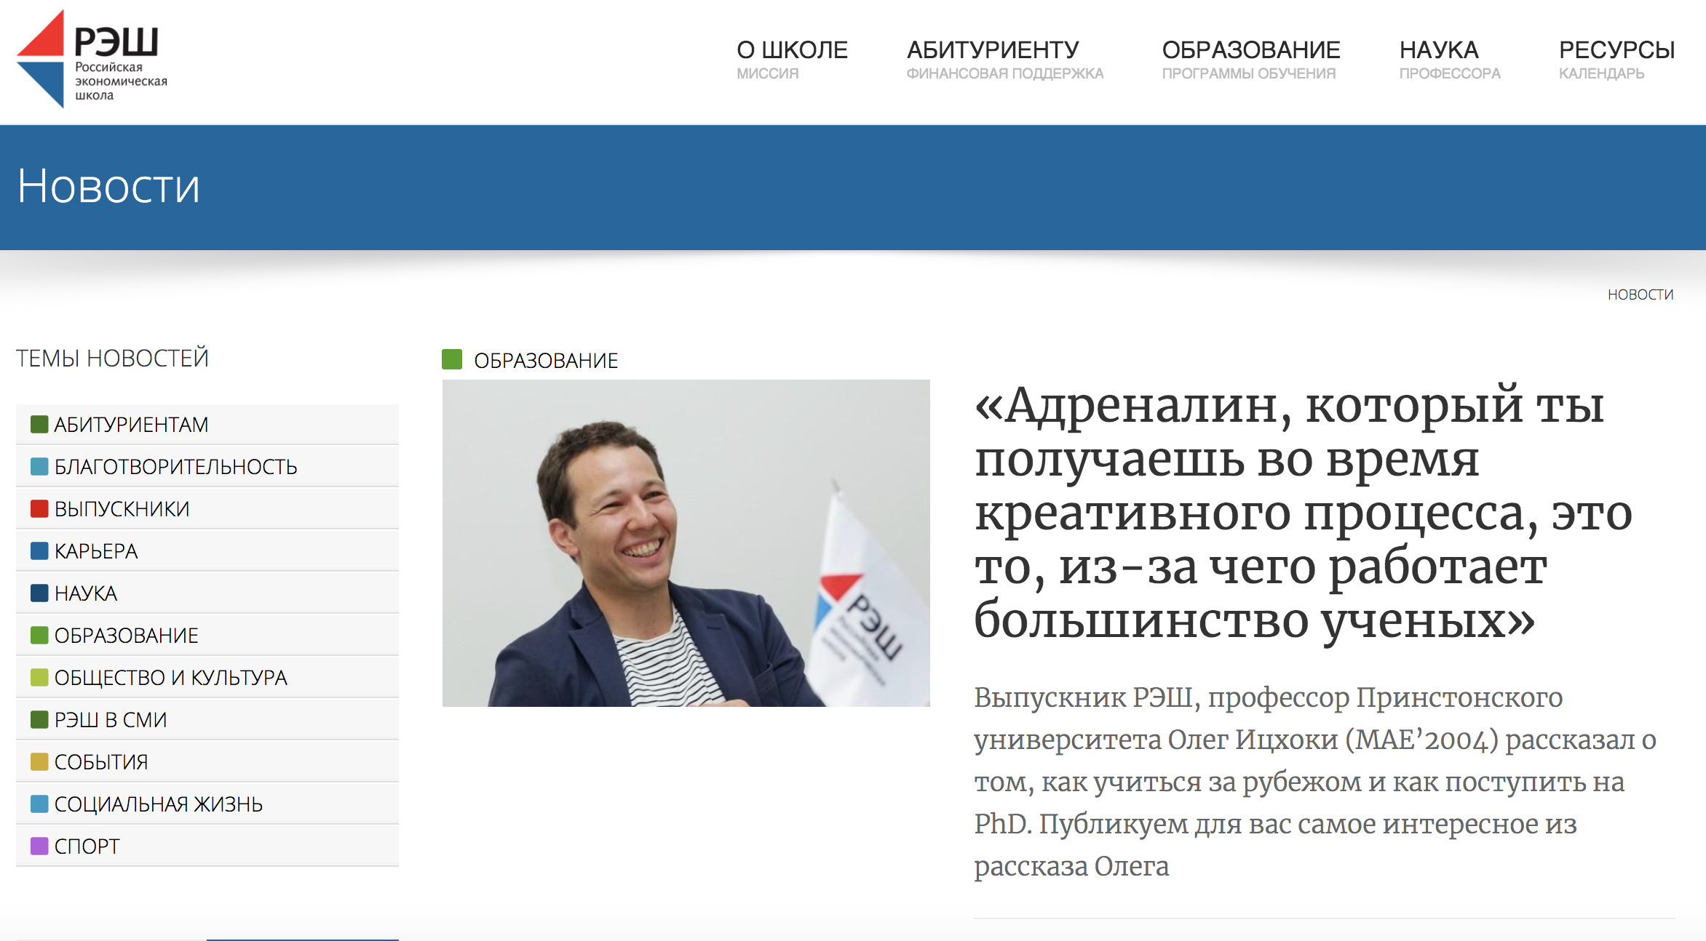
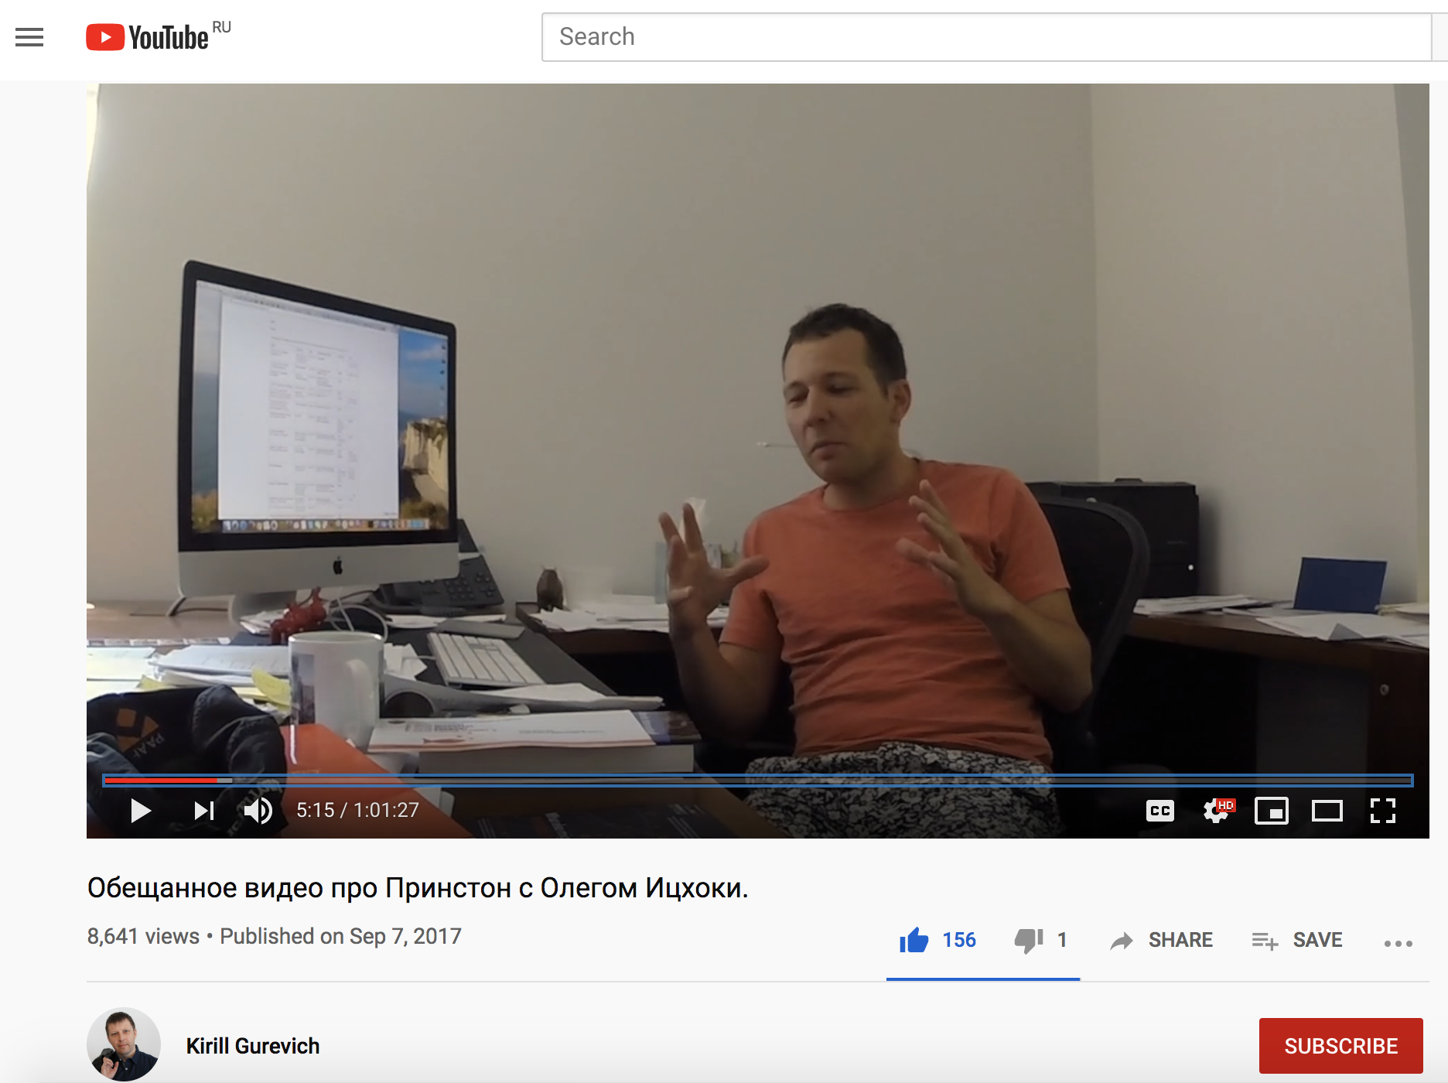
Дополнительная инфо
nes.ru

Slide 5

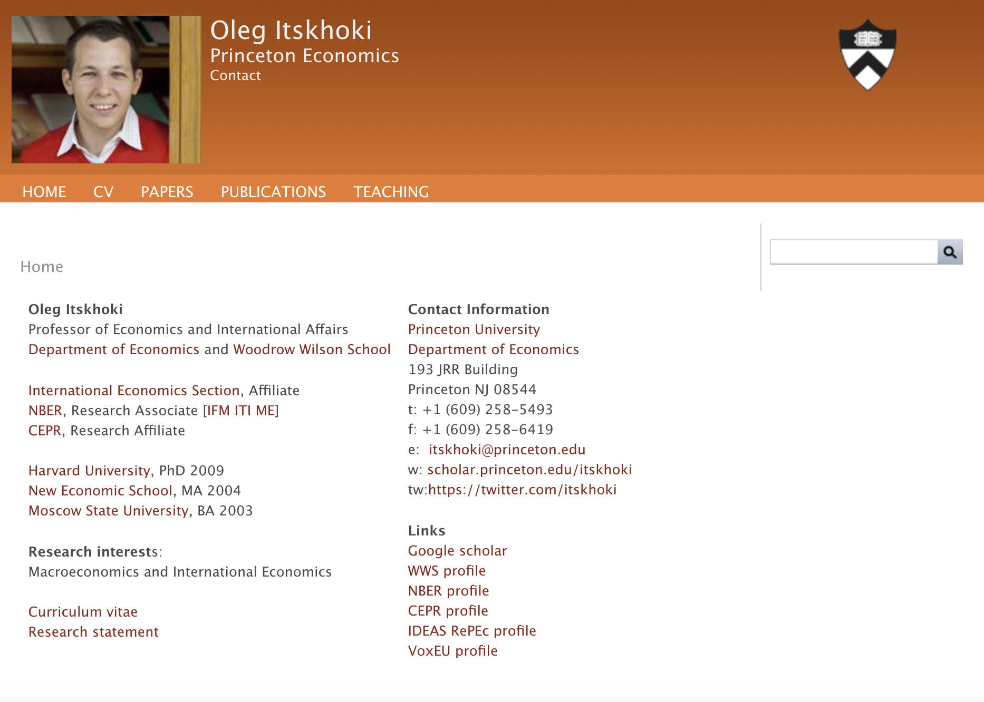
Визитная карточка
nes.ru

Slide 6
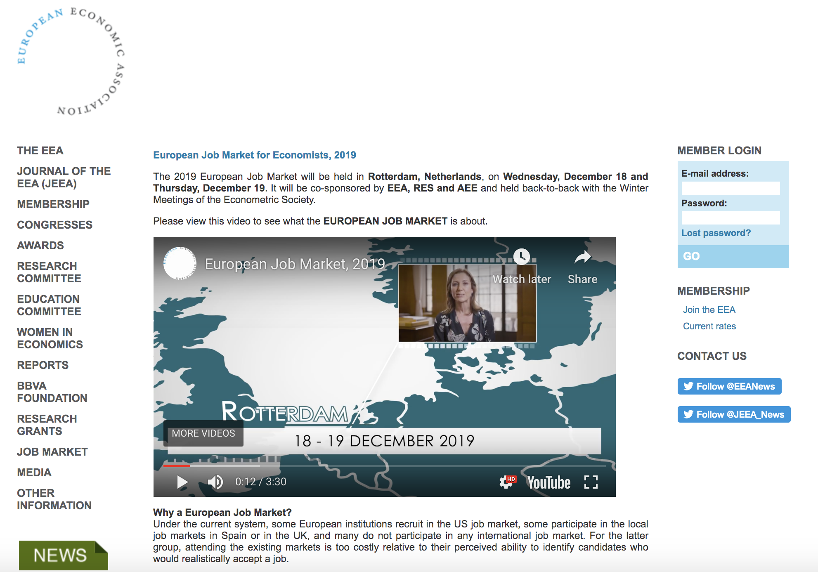
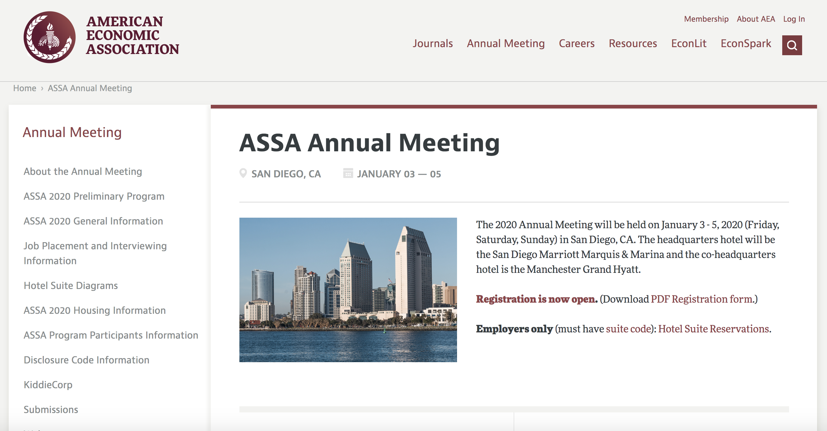
Образование
1990-1999 Московская школа №1289
1999-2003 Экономический факультет МГУ
2002-2004 Российская экономическая школа
2004-2009 Гарвардский университет Ph.D.
  2 года учеба
  2-3 года научные исследования
  академический рынок
nes.ru

Slide 7
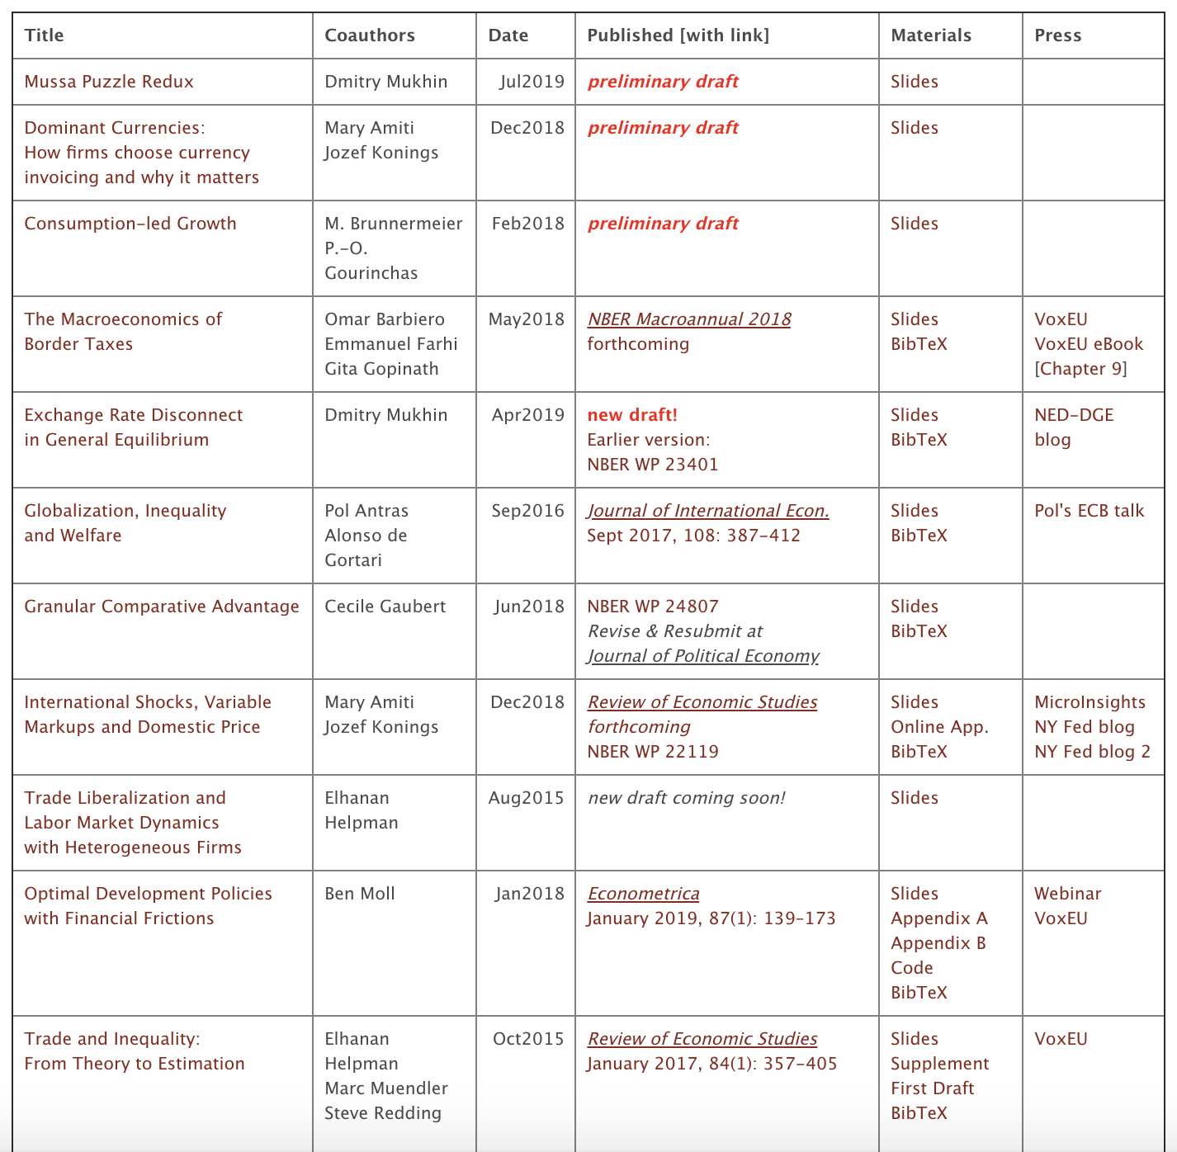
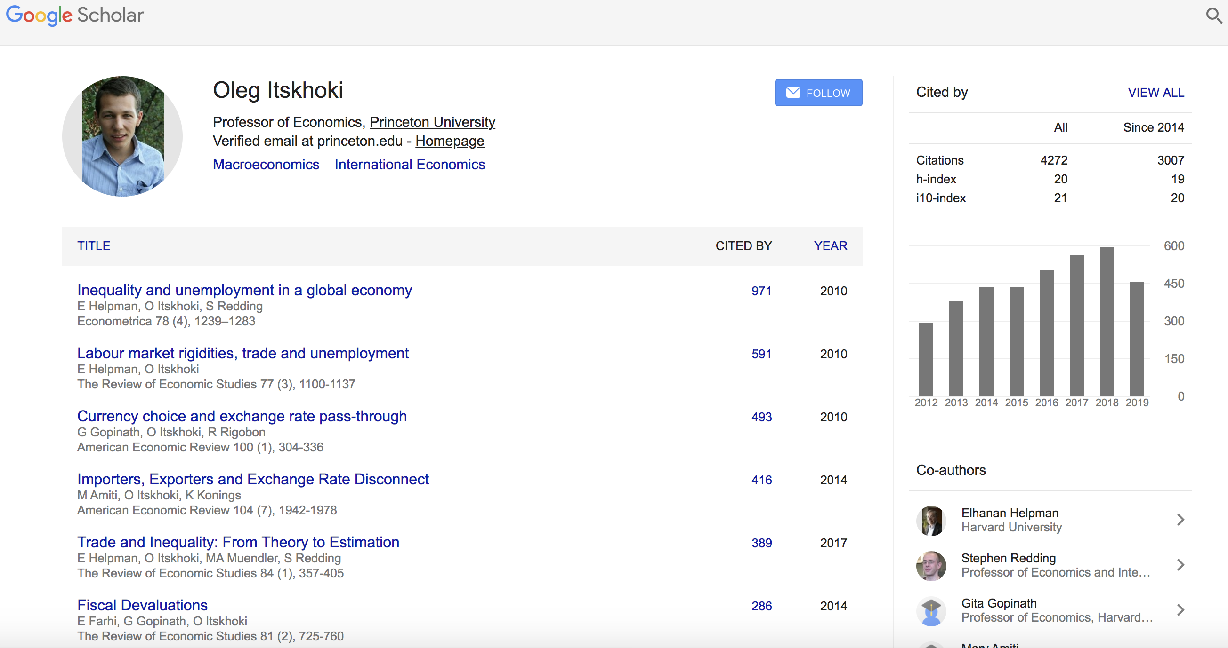
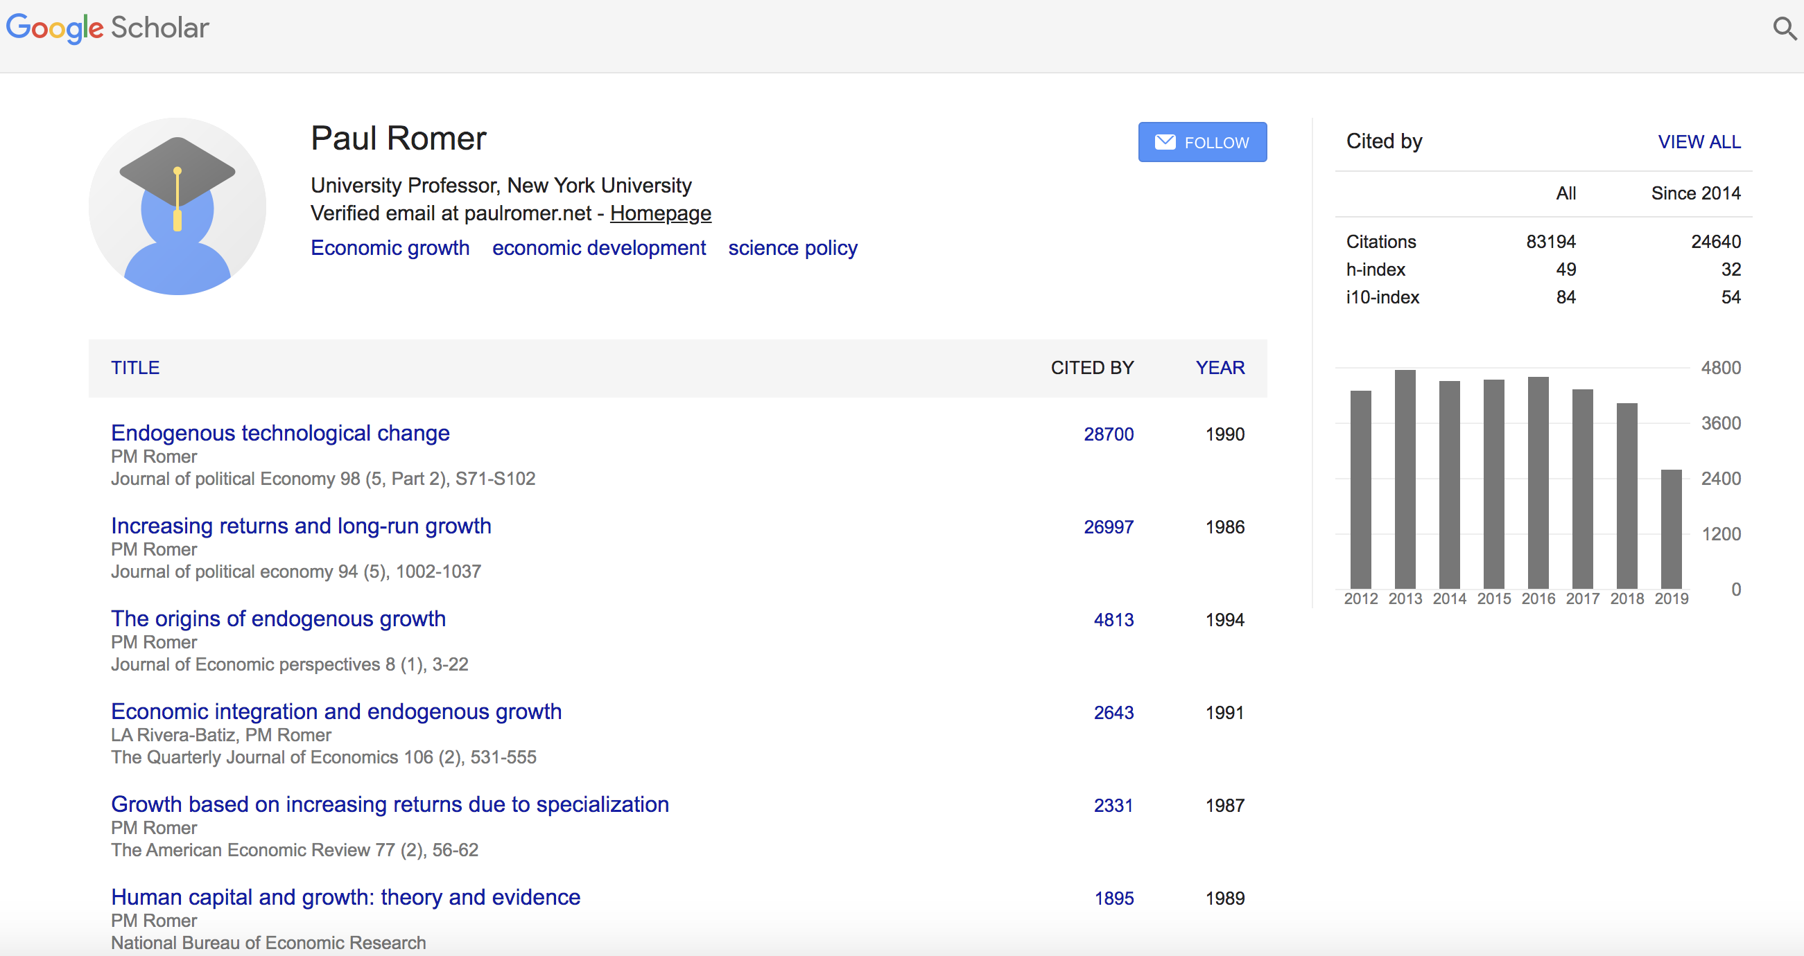
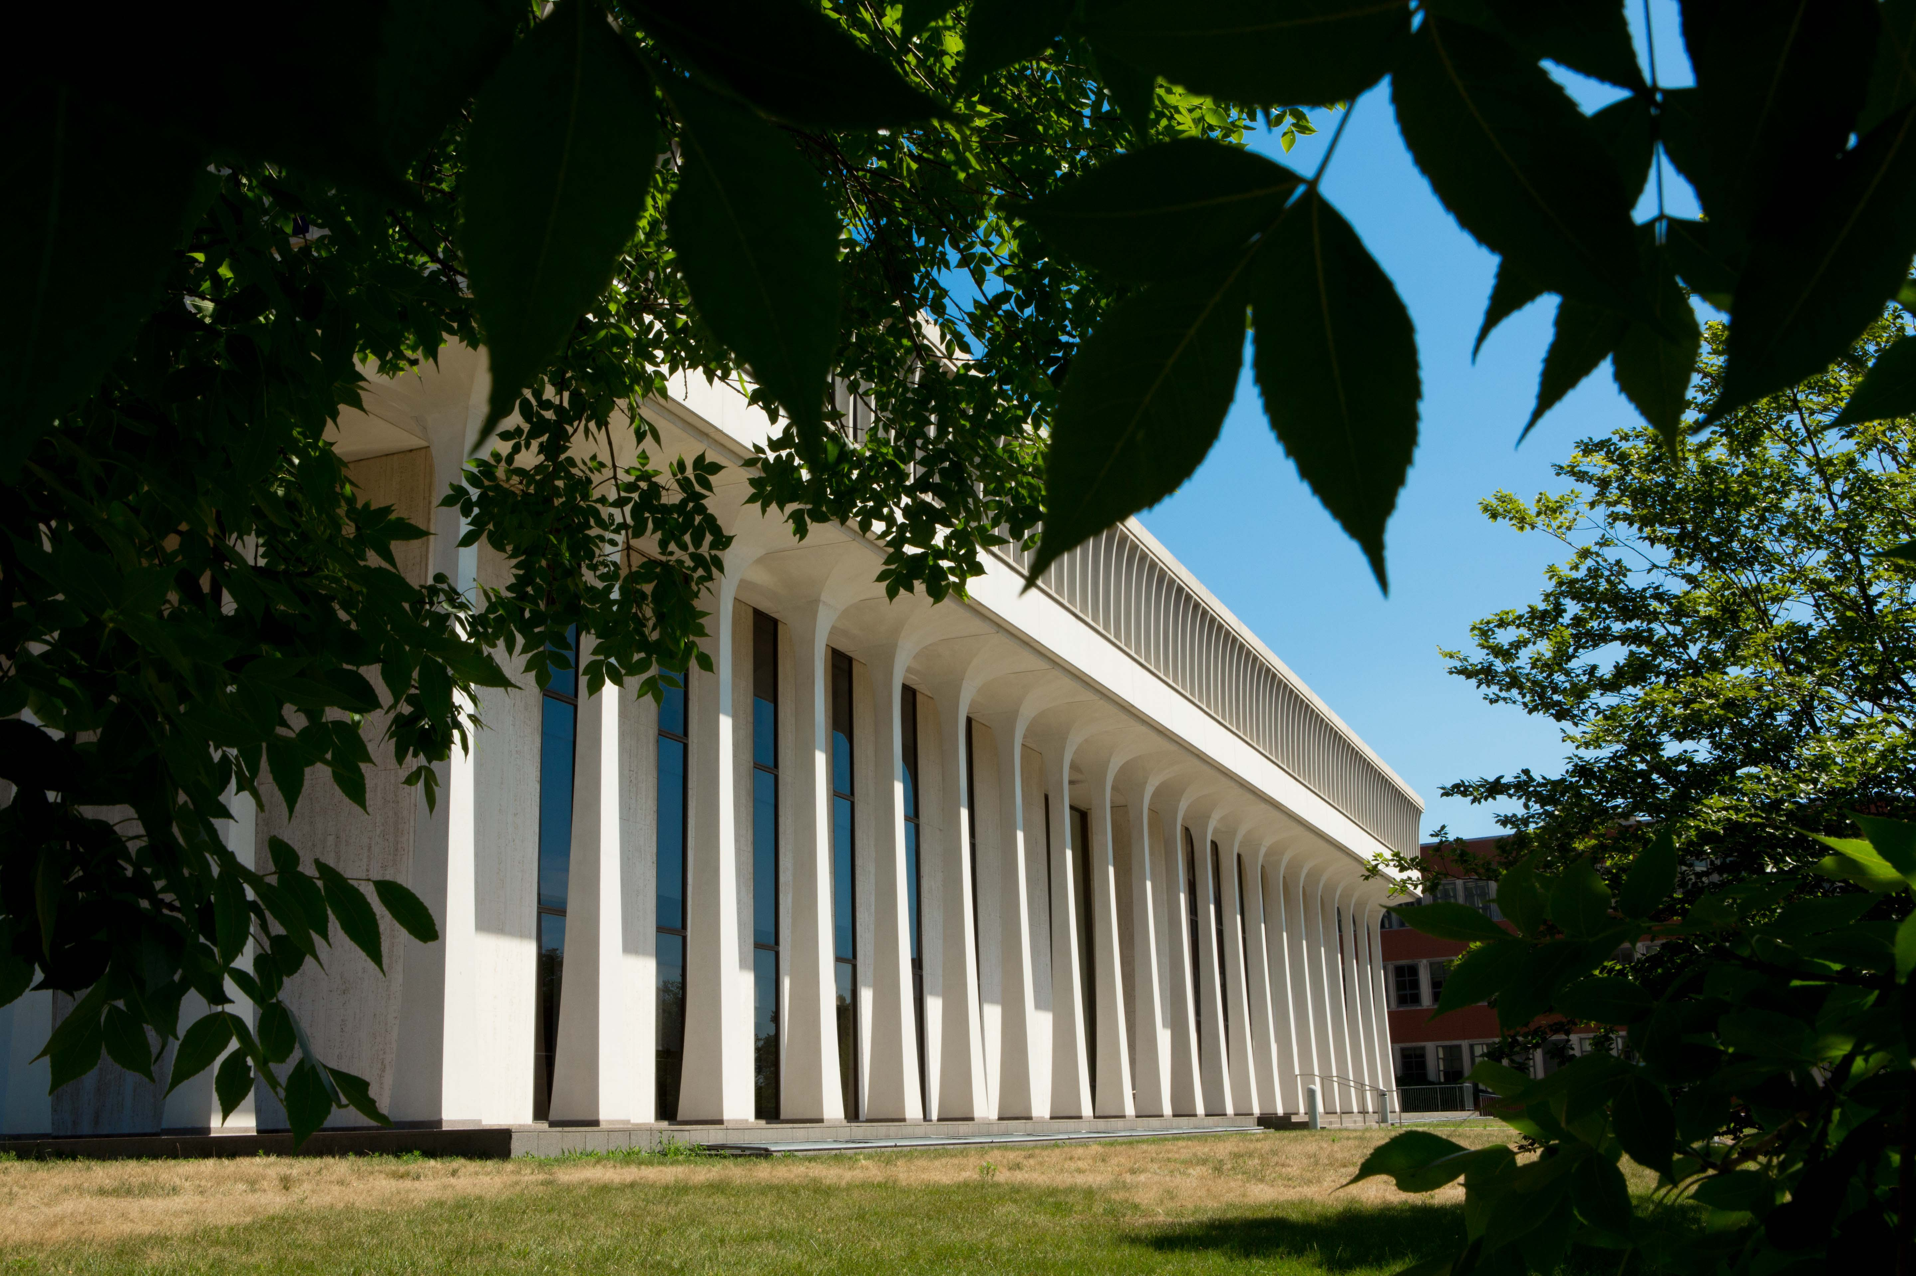
Работа
Профессор экономики и международных отношений
Принстонский университет и Школа Вудро Вильсона
2009-10 Associate Research Scholar
2010-15 Assistant Professor (tenure-track)
2015-17 Associate Professor (with tenure)
2017-19 Full Professor
Научные исследования
Преподавание и научное руководство
Общественная деятельность
nes.ru

Slide 8
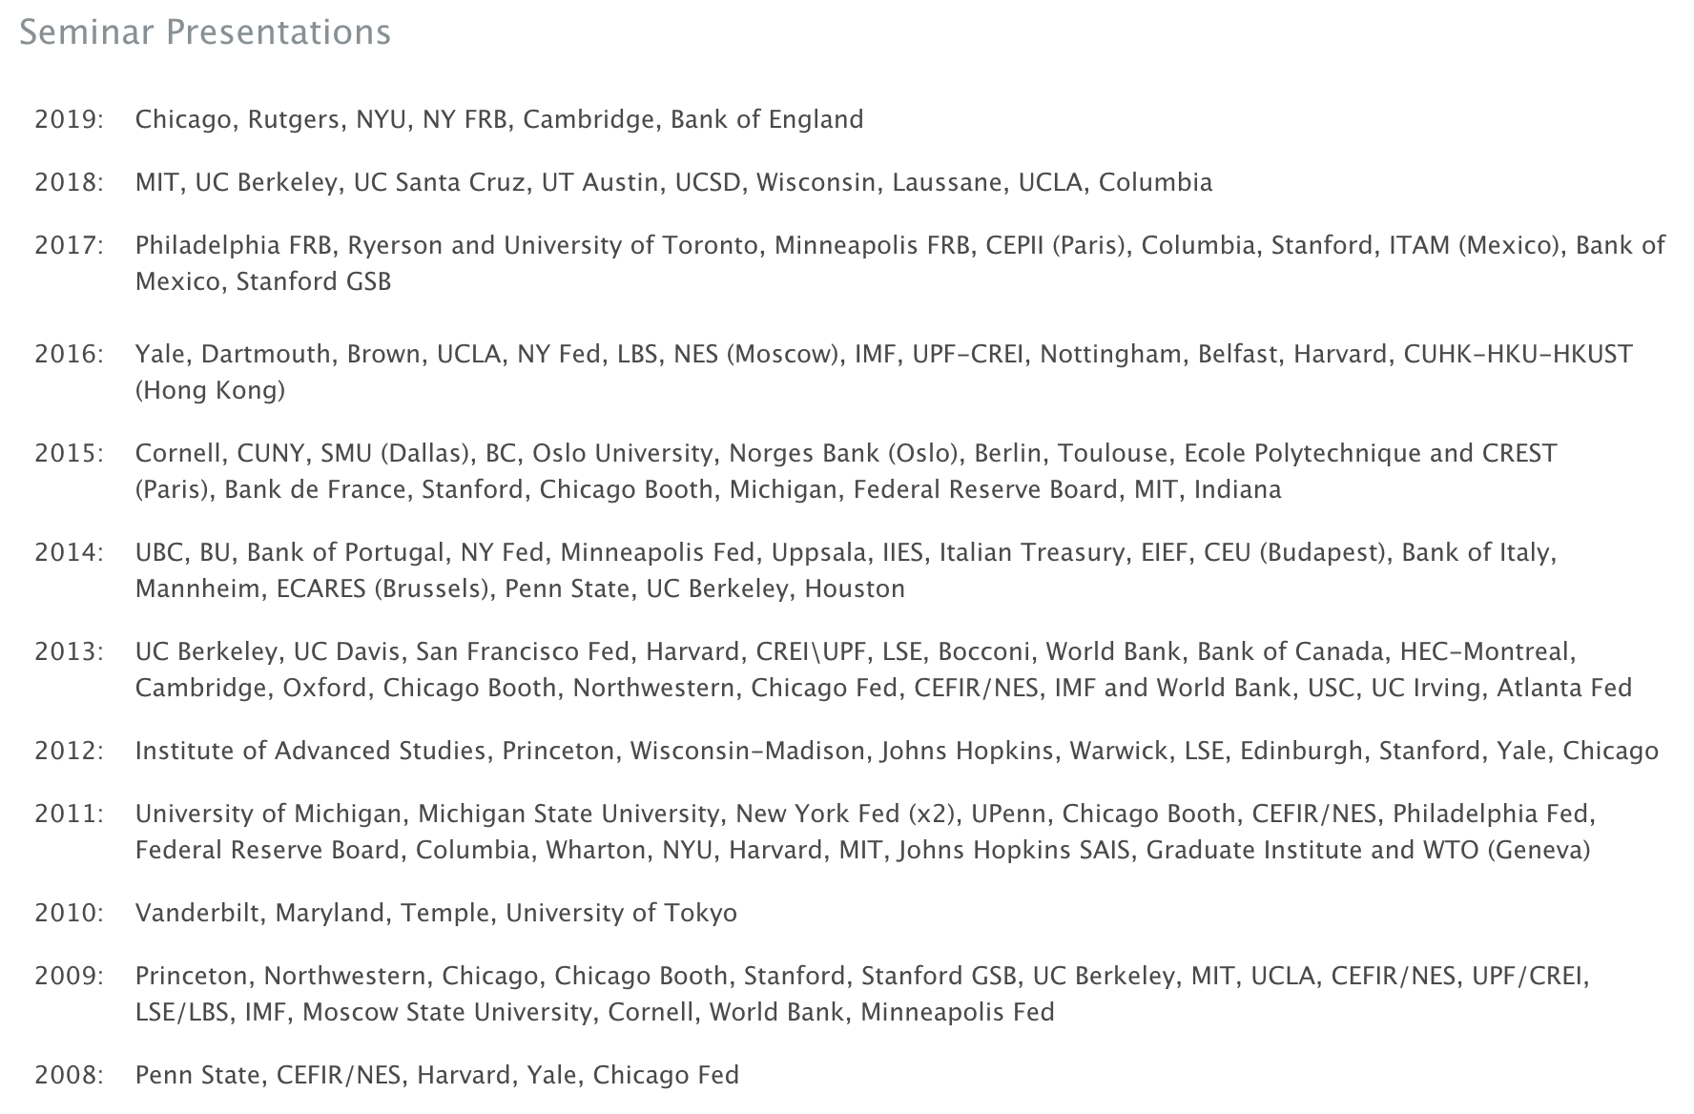
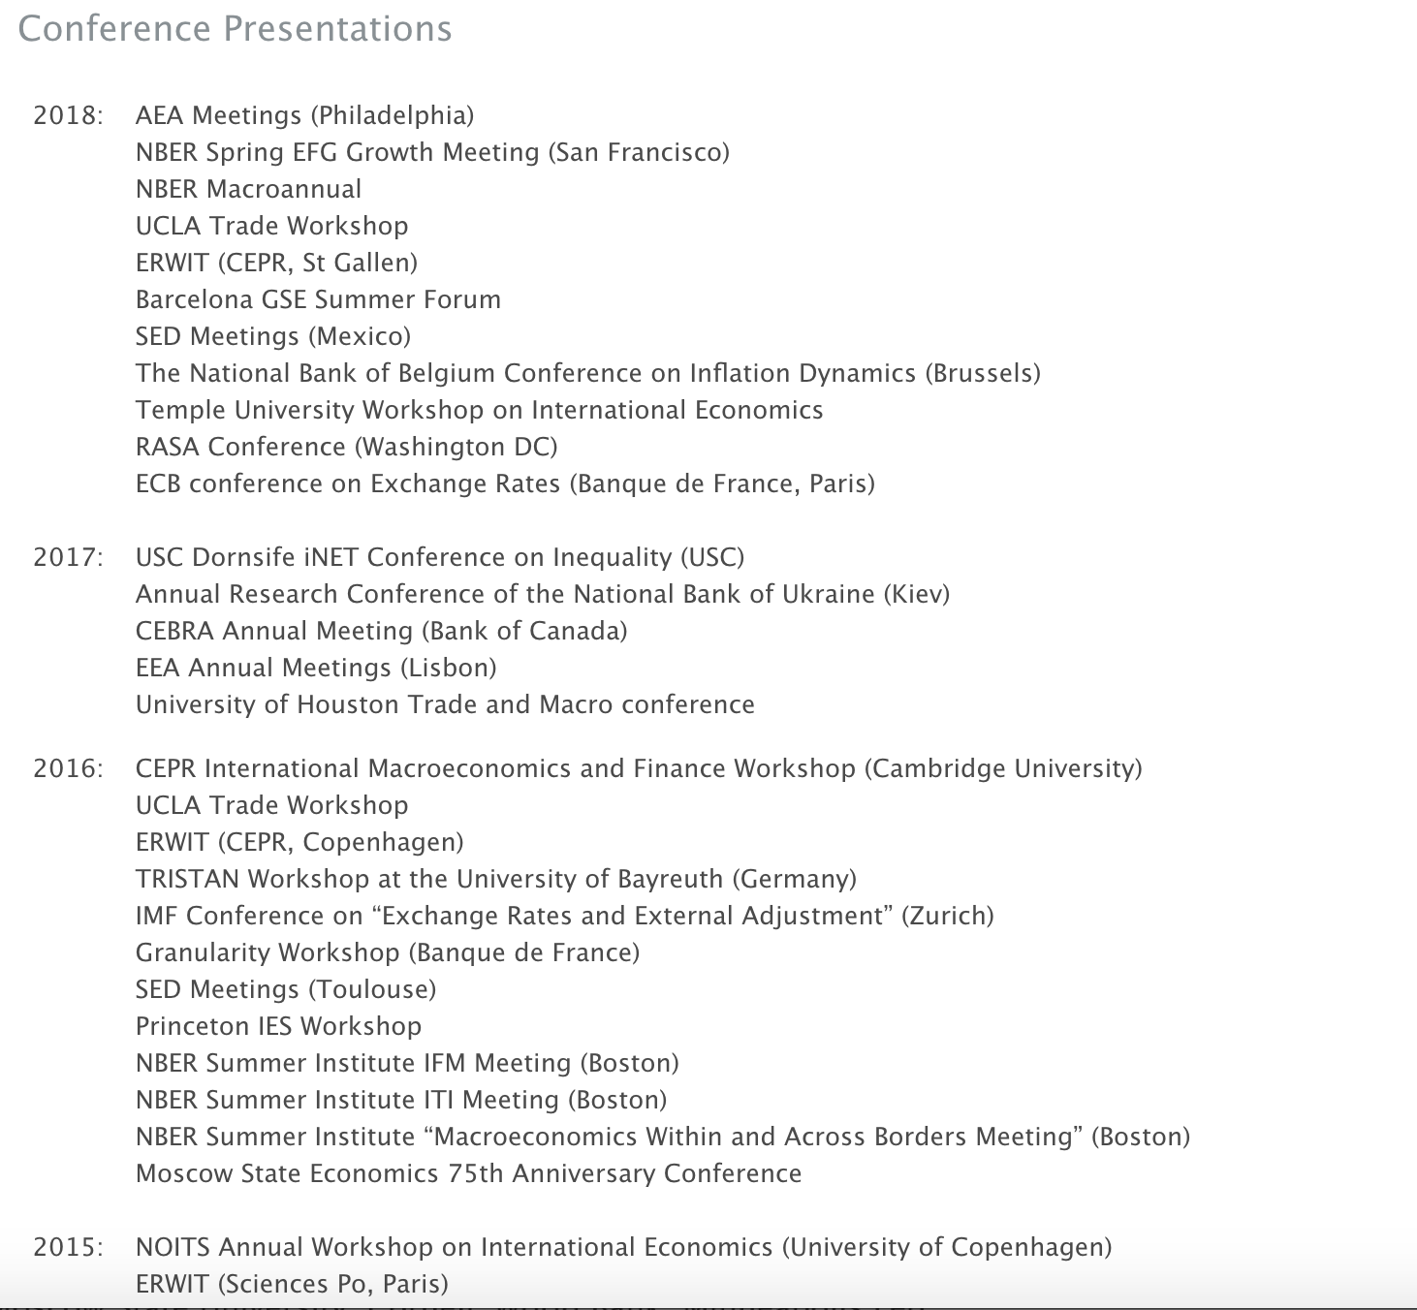
Работа-2
nes.ru

Slide 9
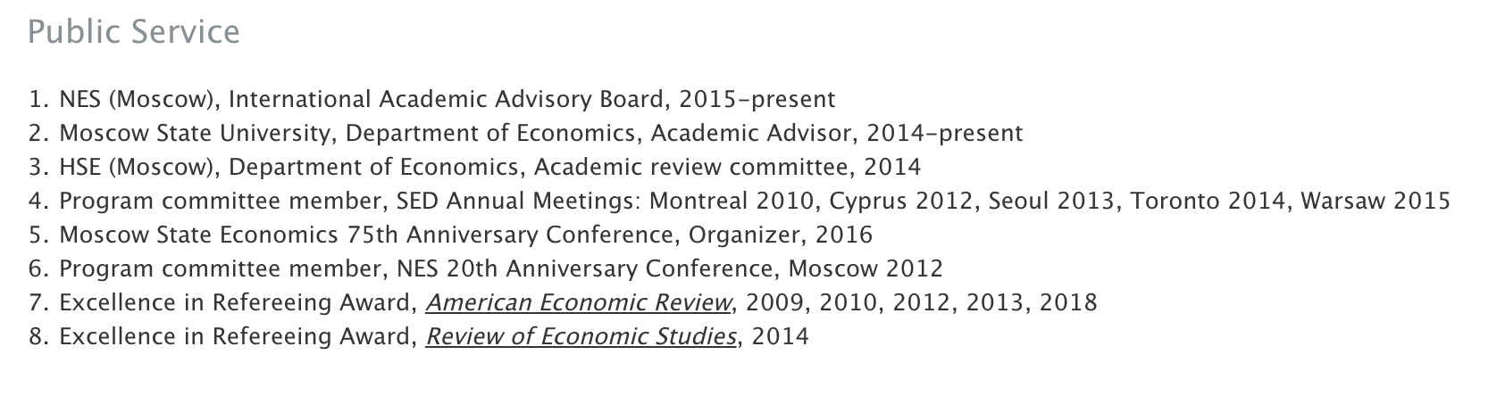
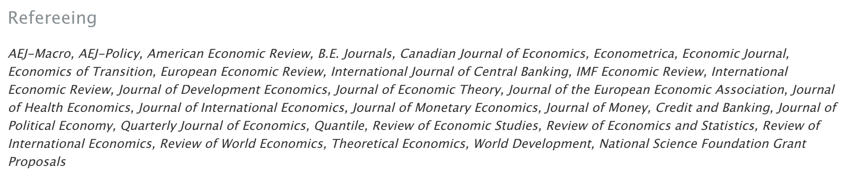
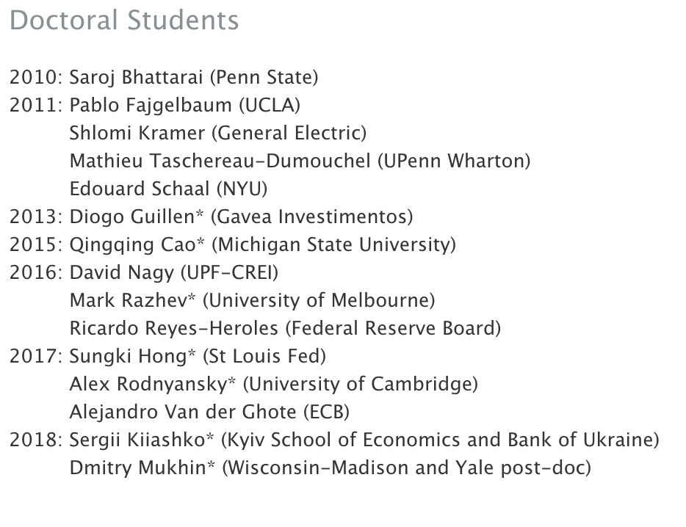
Работа-3
nes.ru

Slide 10
Специфика академии
“Merit-based” и “peer-review”
Критерии для научной работы:
  Логическая строгость
  Новизна
  Релевантность
Плоская структура
И окунаться в неизвестность,
И прятать в ней свои шаги,
Как прячется в тумане местность,
Когда в ней не видать ни зги.
Другие по живому следу
Пройдут твой путь за пядью пядь,
Но пораженья от победы
Ты сам не должен отличать.
Борис Пастернак
nes.ru

Slide 11
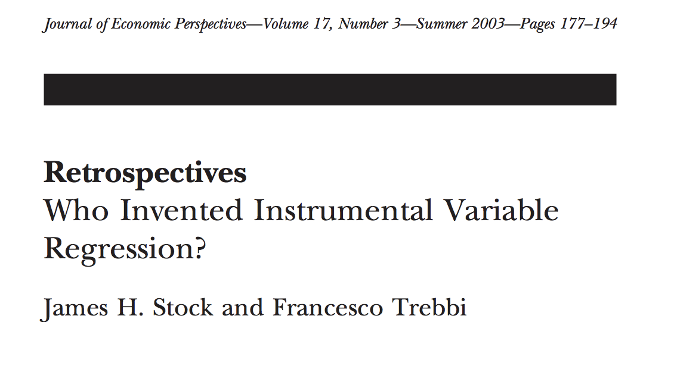
Чем интересуется экономика?
Индивидуальная оптимизация
  эффект стимулов на поведение
Экономическое равновесие
  распределение ограниченных ресурсов
Методы идентификации
  выделение причинно-следственных связей
nes.ru

Slide 12
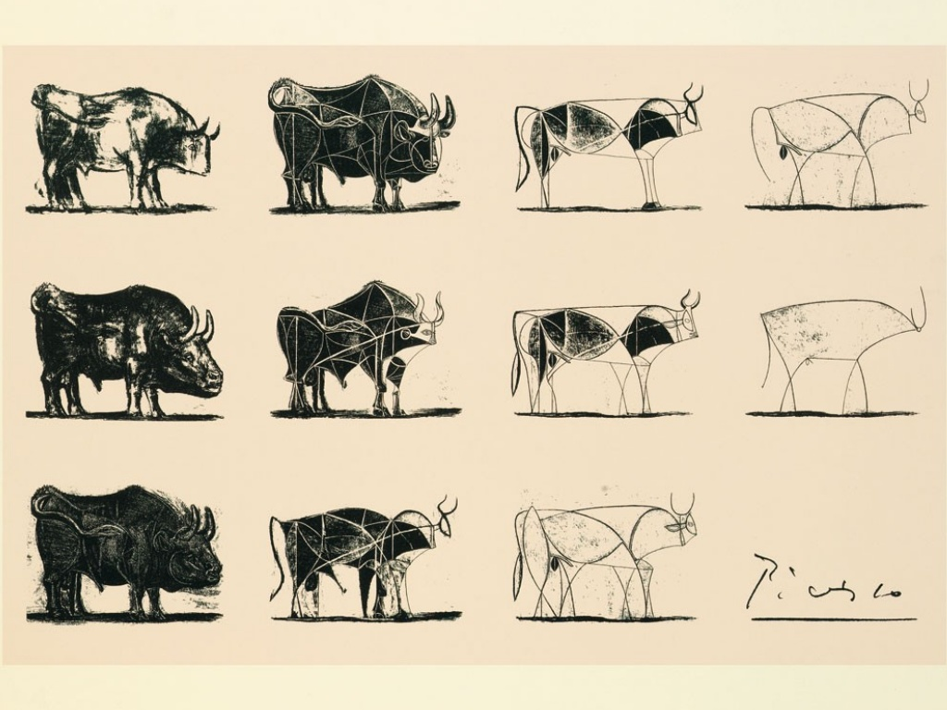
Чем занимаются экономисты?
nes.ru

Slide 13
СПАСИБО
ЗА ВНИМАНИЕ
#ЛекторийРЭШ
nes.ru

Slide 14

Российская
экономическая
школа
www.nes.ru
lectorium@nes.ru

